Slide 1
Ernährungs-Masterclass-Seminar*
https://home-fit.de/
https://fitness-experts.de/
https://fitness-experts.de/fe-rekomposition?utm_source=homepage&utm_medium=buecherpage&utm_campaign=fer

Slide 2
Gehe mit diesem Masterclass Kurs auf deinen persönlichen Figur Erfolgskurs
Richtiges Diäten (griechisches Wort für Ernährungsweise) will gelernt sein.
Dennoch gibt es immer wieder das gleiche Problem, weshalb viele von uns es nicht schaffen und somit mit dem eigenen Körper unzufrieden sind.
Ich gehe mit Dir alle wichtigen Schritte – wie eine schlechte Fettverbrennung, Müdigkeit im Alltag, langsamer Muskelaufbau, keine richtige Abnehm-Strategie, stetige Frustration u.v.m. – in einem umfangreichen Online Kurs durch und schenke Dir so das Wissen und somit den wahren Schlüssel zum Erfolg.
Es geht hier nicht darum, eine Low Carb Diät nach der nächsten zu absolvieren, oder sich in endlos harten Cardio Trainings zu verlieren, um an die Traumfigur zu gelangen.
Es geht in Wahrheit darum, das große Ganze zu verstehen und deshalb nicht nur seine Ziele schneller und effizienter zu erreichen, sondern auch gesünder zu leben, flexibler zu sein und entspannt bessere Resultate zu erreichen.
Geh mit diesem Masterclass Kurs auf deinen persönlichen Figur Erfolgskurs.

Slide 3
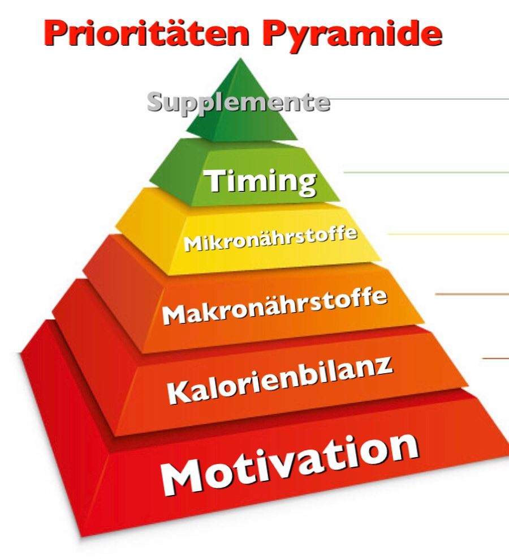
Das Wichtigste!!!

Slide 4
Agenda
Woche 1: EMC Falsche Glaubenssätze der Ernährung und der Energiestoffwechsel
Woche 2: EMC Low Carb oder Low Fat, was ist besser...
Woche 3: EMC Das Fundament für Ewig bilden und die Grundlagen der Ernährung
Woche 4: EMC Die Makronährstoffe
Woche 5: EMC Der Booster für deine Gesundheit
Woche 6: EMC Gezielte Body Recomposition
Woche 7: EMC Fortgeschrittene Strategien & EMC Die Wahrheit über Supplemente
Woche 8: EMC Lifestyle & Alltags-Tipps & EMC Vorbereitung auf die 90-Tage Challenge

Slide 5
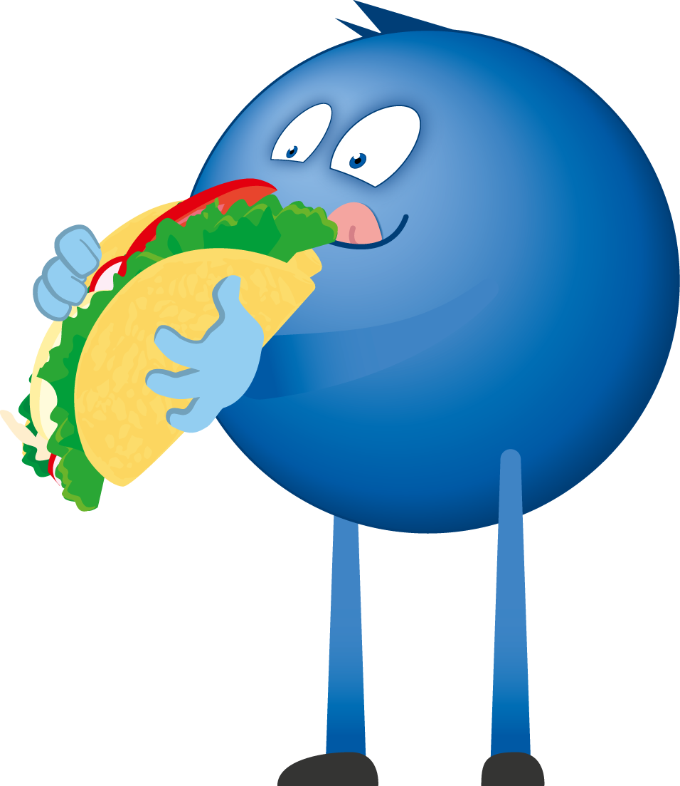
Wir räumen mit sämtlichen Mythen auf und schlagen einen neuen Weg ein.
Eine zielgerichtete Ernährung ist einfach. In den meisten Fällen reicht es schon aus, einfach weniger falsch zu machen, um die ersten sichtbaren Resultate zu erzielen.
Lange bevor wir uns dem Thema Kalorien etc. widmen, verschaffen wir uns im ersten Modul einen generellen Überblick über die Dinge, die wirklich zählen.
Ich zeige Dir die größten Denkfehler, was den Core einer guten Ernährung ausmacht und welche die schlimmsten Fehler in der Ernährung sind, die heute noch immer von den meisten Personen & Athleten tagtäglich gemacht werden.

Slide 6
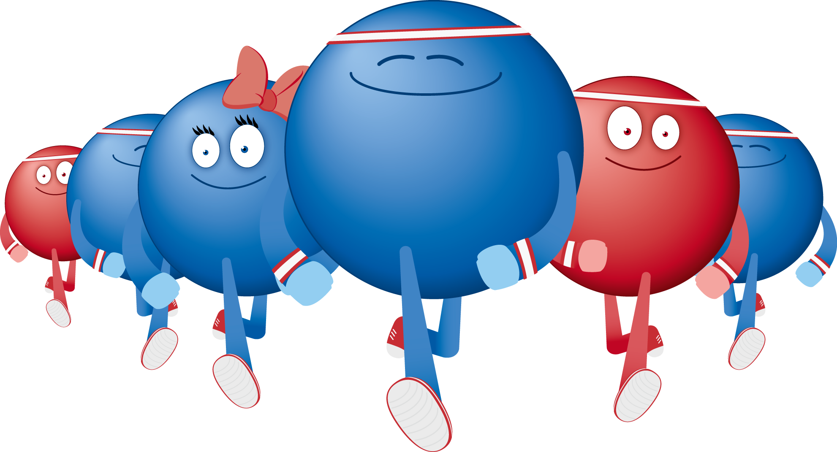
Body Recomposition - Zeit für Deine Veränderung.
​Lerne die exakten Strategien, um Fett effizient zu verbrennen, um gezielt neue Muskulatur aufzubauen - und das auch gleichzeitig.
Zusammen analysieren wir Deine Ist-Situation und treffen gemeinsam die Entscheidung, was jetzt an der Zeit ist zu tun und welche Strategie die nun richtige ist.
Am Ende des zweiten Moduls kennst Du die bewiesenen Strategien, um Deinen Körper gezielt zu transformieren - egal welches Ziel Du hast. Du wirst in der Lage sein, Deine Resultate in Deine eigenen Hände zu nehmen und sie nicht länger dem Zufall zu überlassen. Dein Erfolg ist berechenbar.

Slide 7

Hebe Deine Gesundheit spielend einfach und dauerhaft auf ein neues Level.
Gut ausschauen ist eine Sache - doch viel wichtiger ist es auch, gut zu funktionieren und vital & fit durch den Alltag gehen zu können.
Ich zeige Dir, wie einfach eine gesunde Ernährung geht - ohne dabei den ganzen Tag nur noch Grünzeug zu essen oder Dein gesamtes Geld ausschließlich für teure Produkte ausgeben zu müssen.
Eine gesunde Ernährung ist Pflicht. Hier darf niemand Kompromisse eingehen und Unwissenheit schützt vor Strafe leider nicht ... Erfahre, wie Du den Bedarf an Vitaminen, Mineralien und Co. jeden Tag problemlos abdeckst.
Günstig und einfach und Punkte sammeln ☺.

Slide 8
Hole das absolute Maximum aus Dir heraus und gehe den finalen Schritt.
​Hebe Dich von der Masse ab und erreiche ein Level, das für die meisten Menschen für immer unerreichbar bleibt. Ich zeige Dir, was z.B. Fitnessmodel wie Sjard Roscher wirklich anders machen und mit welchen fortgeschrittenen Strategien Du super-definiert wirst.
Von gezielten Periodisierungen bis hin zum Fasten über das perfekte Timing der Ernährung über den gesamten Tag zeige ich Dir das gesamte Arsenal an fortgeschrittenen Ernährungsstrategien, um richtig zu rocken.
Dieses Modul wird eine harte Diät nicht nur erträglicher für Dich machen, sondern Dich auch derart definieren, wie Du es niemals zuvor warst.

Slide 9
Bewiesene Strategien zur effizienten Nutzung von Nahrungsergänzungsmittel.
​Supplemente können ein wunderbares Tool sein, seine körperlichen Ziele noch schneller und effizienter zu erreichen. Doch, wie Du sicher bereits weißt, ist hier nicht alles Gold, was glänzt...
Wir gehen deshalb die perfekte Supplement-Wahl gemeinsam durch, damit Du in Zukunft die besten und fundiertesten Entscheidungen treffen kannst.
Erfahre welche Supplemente nachweislich den Muskelaufbau unterstützen, deine Diät vereinfachen und Dir dabei helfen, gesünder und vitaler zu sein.

Slide 10
Diese EMC ist kein "12-Wochen Programm", sondern Deine Lösung auf ewig.
Die Ernährung Masterclass liefert Dir das umfangreichste Wissen und bildet Dich allumfassend weiter, inklusive aller Strategien, damit Du Deinen neu-gewonnen Traumkörper auf ewig halten kannst.
Erfahre, wie Du Dich flexibel in Deinem Alltag innerhalb Deiner Ernährung bewegst, wie Du auch auf Geschäftsessen, Weihnachtsfeiern (Auto Kino ☺), Geburtstagen oder bei Familienfeiern auf Kurs bleibst und vieles mehr.
Ich zeige Dir, wie Du Dich von einer strikten Ernährung Stück für Stück löst, es schaffst, Dich intuitiver zu ernähren und für den Rest Deines Lebens die volle Kontrolle über Dich und Deinen Körper behältst.

Slide 11
Vorbereitung auf die 90 Tage Challenge

Slide 12
Loyalty Partner GmbH
Nikolaos Vasiliadis
Theresienhöhe 12
80339 München
Tel. +49 89 9974 1138 / +49 1774444358
nikolaos.vasiliadis@loyaltypartner.com
www.loyaltypartner.com
info@loyaltypartner.com

